Slide 1


Algoritmusok és adatszerkezetek I. 1. Előadás
Beszúró rendezés, összefésülő rendezés (tömbös), műveletigény, tárigény fogalma

Slide 2
Tartalom
Néhány alapvető jelölés
Tömbök
A struktogramok paraméterlistái
Eljárások, függvények, ciklusok, rekurzió
Programok, alprogramok és hatékonyságuk
Beszúró rendezés (Insertion sort)
Rendezések stabilitása
Kiválasztó rendezések (selection sorts)
Összefésülő rendezés (Merge Sort)
Ellenőrző kérdések

Slide 3
Ajánlott irodalom
A tárgy hivatalos honlapja:
http://aszt.inf.elte.hu/~asvanyi/ad/
Saját honlapom:
https://people.inf.elte.hu/kinga/algoritmusok1/seged_ea.htm
https://people.inf.elte.hu/kinga/algoritmusok1/algasz2.htm
Fekete István jegyzetei:
http://people.inf.elte.hu/fekete/algoritmusok_jegyzet/

Slide 4
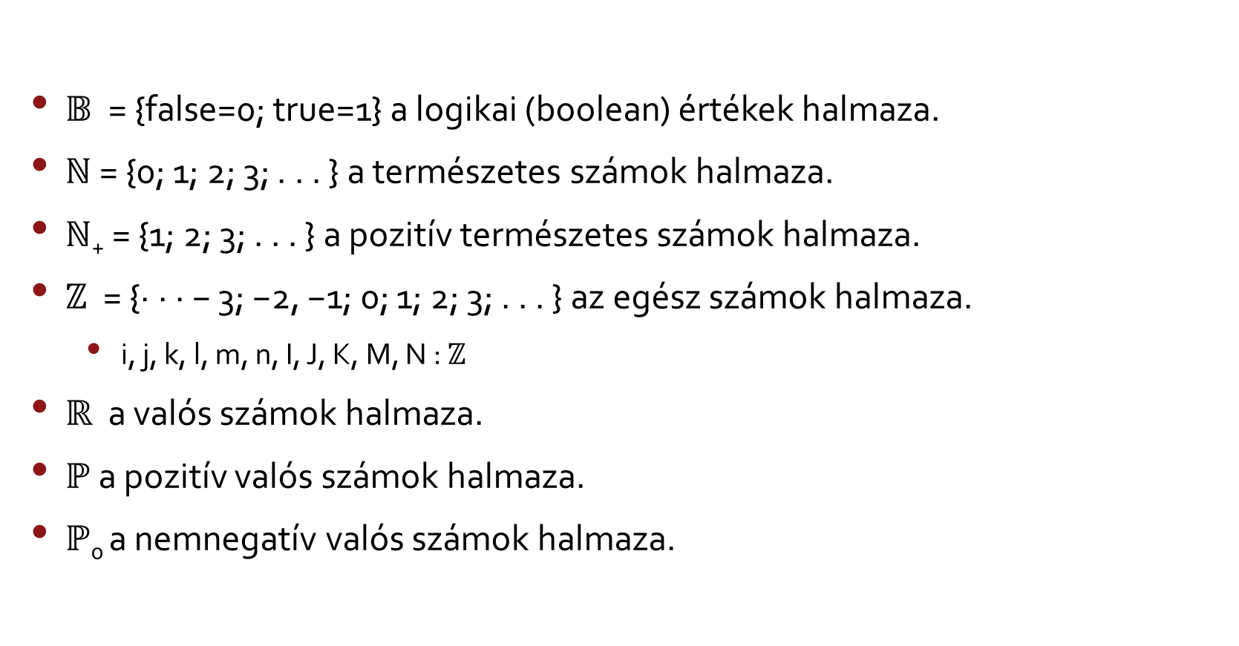
Néhány alapvető jelölés
$𝔹$ = {false=0; true=1} a logikai (boolean) értékek halmaza.
$ℕ$ = {0; 1; 2; 3; . . . } a természetes számok halmaza.
$ℕ\text{+}$ = {1; 2; 3; . . . } a pozitív természetes számok halmaza.
$ℤ$ = {· · · − 3; −2, −1; 0; 1; 2; 3; . . . } az egész számok halmaza.
i, j, k, l, m, n, I, J, K, M, N : $ℤ$
$ℝ$ a valós számok halmaza.
$ℙ$ a pozitív valós számok halmaza.
$ℙ$₀ a nemnegatív valós számok halmaza.

Slide 5
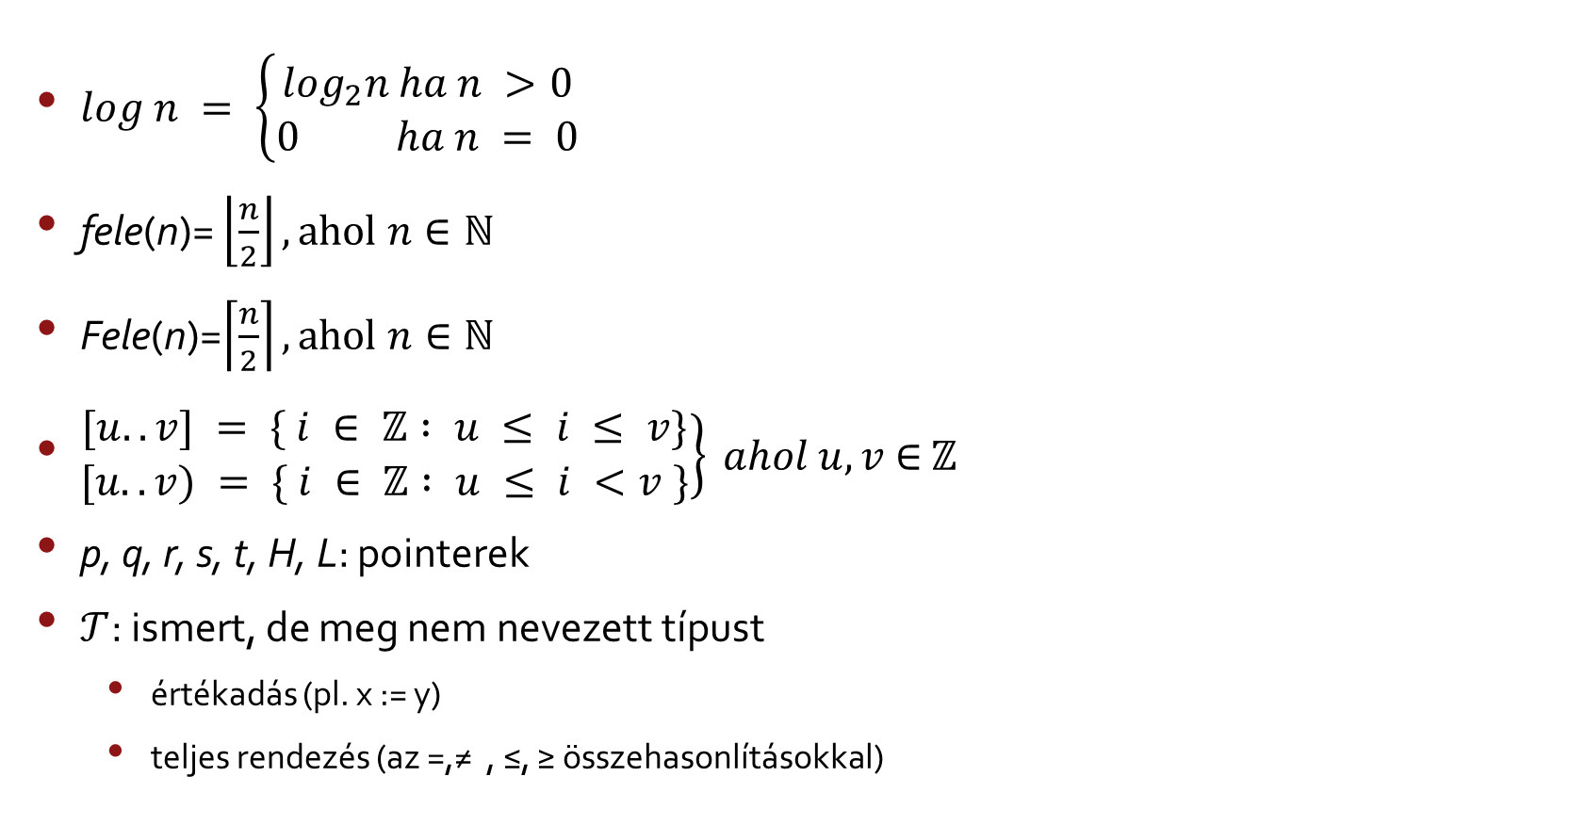
Néhány alapvető jelölés
$log n = \left\{\begin{aligned}\log_{2}n ha n >0 \\ 0 ha n = 0\end{aligned}\right.$
fele(n)= $\left\lfloor \frac{n}{2}\right\rfloor , ahol n∈ℕ$
Fele(n)=$\left\lceil \frac{n}{2}\right\rceil , ahol n∈ℕ$
$\left.\begin{matrix}[u..v] = \{ i ∈ ℤ : u ≤ i ≤ v\} \\ [u..v) = \{ i ∈ ℤ : u ≤ i <v \}\end{matrix}\right\} ahol u,v$∈ ℤ
p, q, r, s, t, H, L: pointerek
$𝒯$: ismert, de meg nem nevezett típust
értékadás (pl. x := y)
teljes rendezés (az =,≠ , ≤, ≥ összehasonlításokkal)

Slide 6
Változók
Láthatósága és hatásköre: őket tartalmazó struktogram
Élettartamuk:
az első, őket tartalmazó utasítás végrehajtásától a struktogram végéig
Kivétel: globális változók:
program egészében élnek és láthatók
Deklarálni kell a global prefix segítségével
Lokálisan nem definiálhatók felül
[utasítások]
Bizonyos programozási környezetekben szükséges lehet
Elhagyhatók
Notes:
T: értelmezhető az értékadás és a rendezés

Slide 7
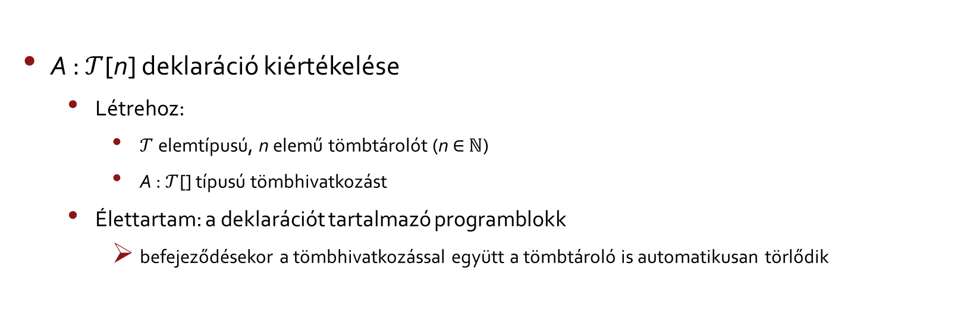
Tömb (Array)
Tömbhivatkozás (array reference)
tömb hossza (length, elemszáma)
mutató (pointer): tömbtárolóra hivatkozik
Tömbtároló ( array storage)
a tömb elemeit tartalmazó memóriacelláknak a memóriában folytonos sorozata
A : $𝒯$[n] deklaráció kiértékelése
Létrehoz:
$𝒯$ elemtípusú, n elemű tömbtárolót (n ∈ $ℕ$)
A : $𝒯$[] típusú tömbhivatkozást
Élettartam: a deklarációt tartalmazó programblokk
befejeződésekor a tömbhivatkozással együtt a tömbtároló is automatikusan törlődik
Notes:
B[k] = ∗B, és B[i] = ∗(B + i − k), ahol i ∈ [k..k + n)

Slide 8
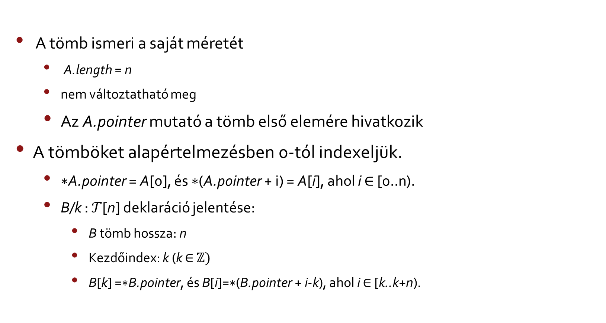
Tömbök indexelése
A tömb ismeri a saját méretét
A.length = n
nem változtatható meg
Az A.pointer mutató a tömb első elemére hivatkozik
A tömböket alapértelmezésben 0-tól indexeljük.
∗A.pointer = A[0], és ∗(A.pointer + i) = A[i], ahol i ∈ [0..n).
B/k : $𝒯$[n] deklaráció jelentése:
B tömb hossza: n
Kezdőindex: k (k ∈ $ℤ)$
B[k] =∗B.pointer, és B[i]=∗(B.pointer + i-k), ahol i ∈ [k..k+n).
Notes:
B[k] = ∗B, és B[i] = ∗(B + i − k), ahol i ∈ [k..k + n)

Slide 9
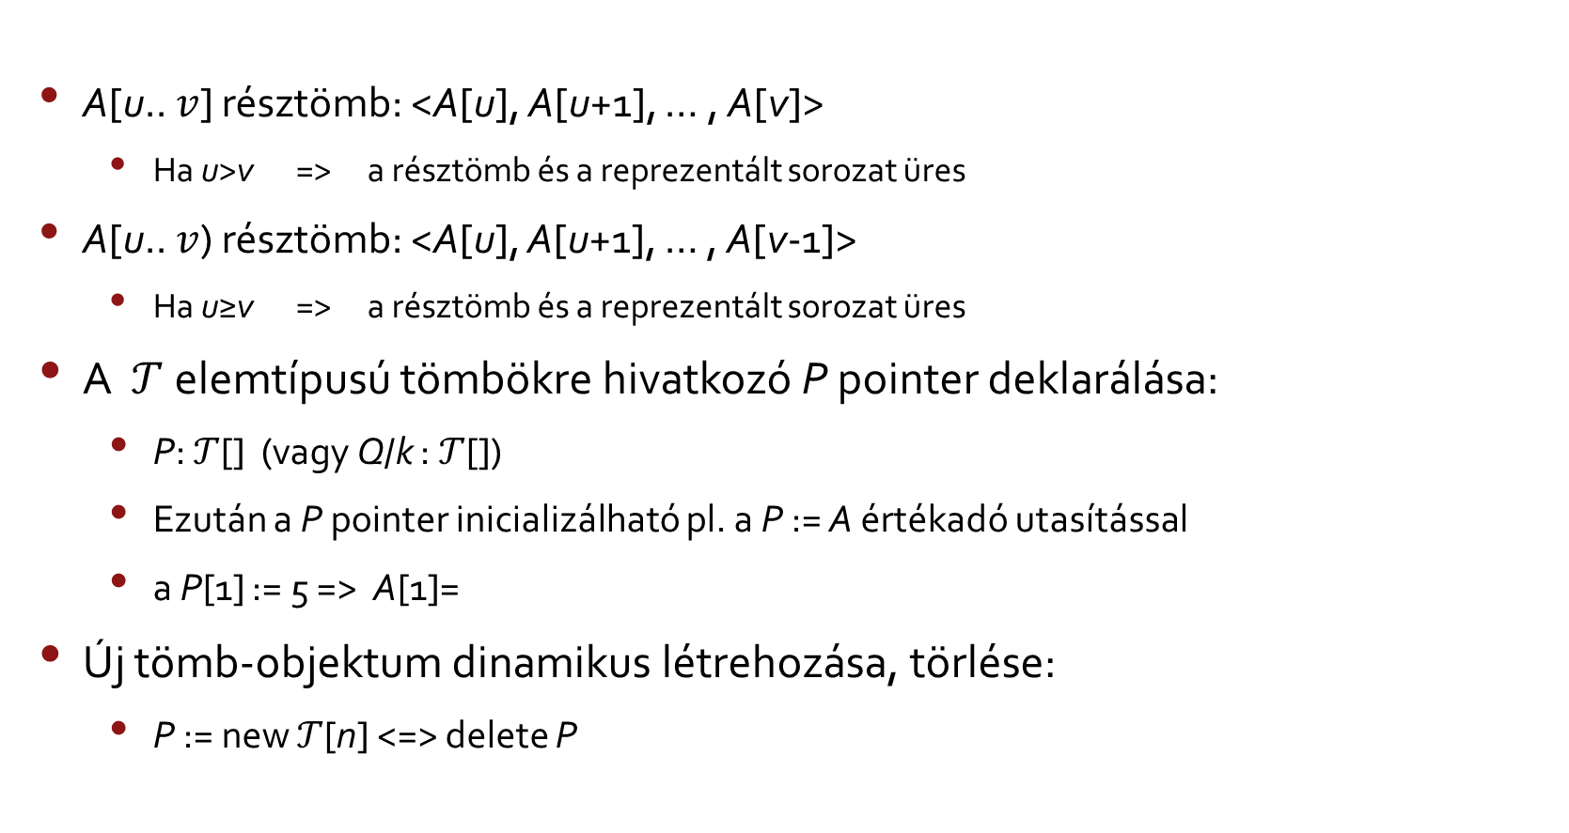
Tömbök
A[u.. $v$] résztömb: <A[u], A[u+1], … , A[v]>
Ha u>v => a résztömb és a reprezentált sorozat üres
A[u.. $v$) résztömb: <A[u], A[u+1], … , A[v-1]>
Ha u≥v => a résztömb és a reprezentált sorozat üres
A $𝒯$elemtípusú tömbökre hivatkozó P pointer deklarálása:
P: $𝒯$[] (vagy Q/k : $𝒯$[])
Ezután a P pointer inicializálható pl. a P := A értékadó utasítással
a P[1] := 5 => A[1]=
Új tömb-objektum dinamikus létrehozása, törlése:
P := new $𝒯$[n] <=> delete P
5

Slide 10
Résztömb és tömbhivatkozás
A tömbhivatkozások résztömböket is azonosíthatnak
A : ℤ [5] = ⟨2, 3, 5, 7, 11⟩
P : ℤ []
P := A[1 . . 4)
P = A[1 . . 3] = ⟨3, 5, 7⟩
P[1] := 19
P[1] és A[2] ugyanazt a memóriacellát jelölik
A[2] = 19
A =⟨2, 3, 19, 7, 11⟩, P= ⟨3, 19, 7⟩
P := P[1 . . P.length)
Levágjuk a P által hivatkozott résztömb 1. elemét
P= ⟨19, 7⟩
az A tömböt nem módosítja

Slide 11
A struktogramok paraméterlistái
Alprogramok:
Eljárások
Függvények
Osztályok metódusai
Stuktogram fejléce:
Alprogram_Név ([form. par. lista]):[Vissz.érték típusa]
Ha egy struktogramhoz csak név tartozik: a benne található kód a hívás helyén lenne
Globális / lokális változó

Slide 12
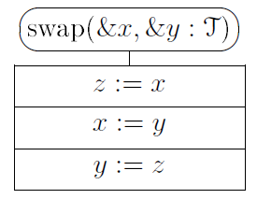
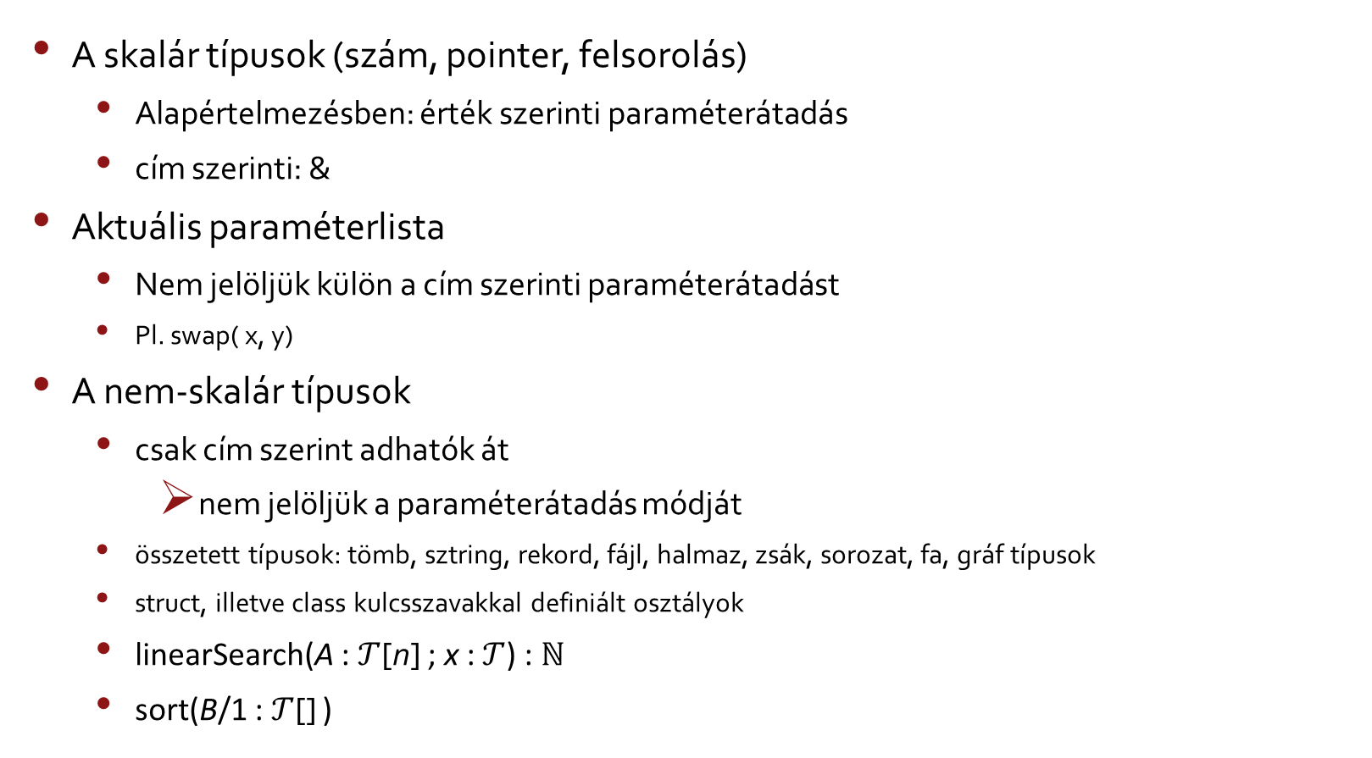
Cím szerinti /érték szerinti paraméterátadás
A skalár típusok (szám, pointer, felsorolás)
Alapértelmezésben: érték szerinti paraméterátadás
cím szerinti: &
Aktuális paraméterlista
Nem jelöljük külön a cím szerinti paraméterátadást
Pl. swap( x, y)
A nem-skalár típusok
csak cím szerint adhatók át
nem jelöljük a paraméterátadás módját
összetett típusok: tömb, sztring, rekord, fájl, halmaz, zsák, sorozat, fa, gráf típusok
struct, illetve class kulcsszavakkal definiált osztályok
linearSearch(A : $𝒯$[n] ; x : $𝒯$) : $ℕ$
sort(B/1 : $𝒯$[] )

Slide 13
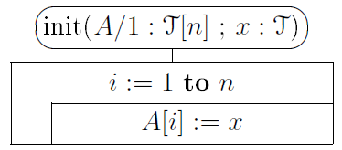
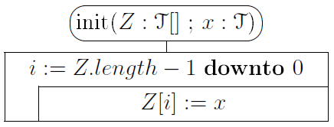
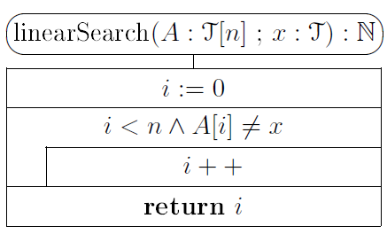
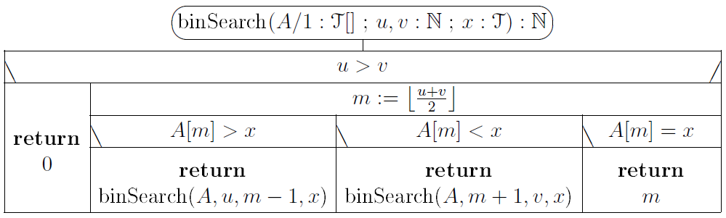
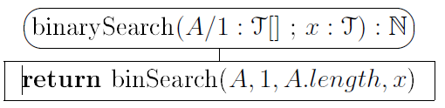
Eljárások, függvények, ciklusok, rekurzió
Eljárás
Függvény
i:=linearSearch(A , x )
Rekurzió
Önmagát meghívó függvény
binarySearch(A, x)
binSearch(A, u, v, x)
Leálló ágak: alapesetek

Slide 14
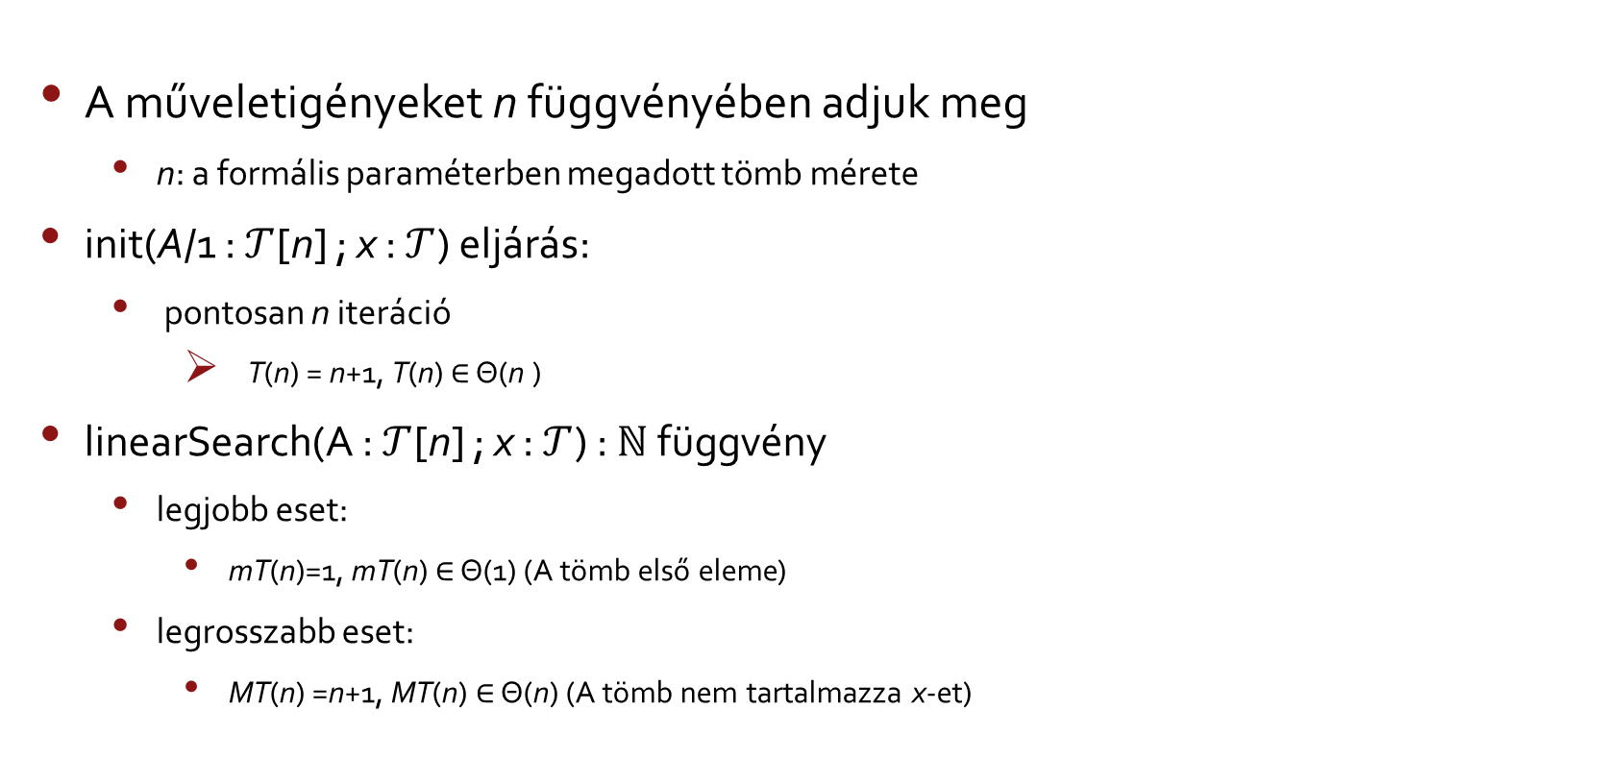
Programok, alprogramok és hatékonyságuk
A műveletigényeket n függvényében adjuk meg
n: a formális paraméterben megadott tömb mérete
init(A/1 : $𝒯$[n] ; x : $𝒯$) eljárás:
pontosan n iteráció
T(n) = n+1, T(n) ∈ Θ(n )
linearSearch(A : $𝒯$[n] ; x : $𝒯$) : $ℕ$ függvény
legjobb eset:
mT(n)=1, mT(n) ∈ Θ(1) (A tömb első eleme)
legrosszabb eset:
MT(n) =n+1, MT(n) ∈ Θ(n) (A tömb nem tartalmazza x-et)

Slide 15
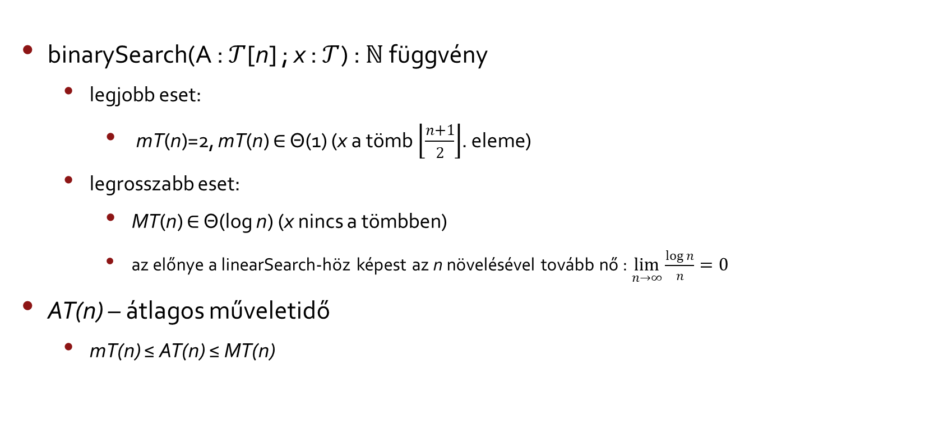
Programok, alprogramok és hatékonyságuk
binarySearch(A : $𝒯$[n] ; x : $𝒯$) : $ℕ$ függvény
legjobb eset:
mT(n)=2, mT(n) ∈ Θ(1) (x a tömb $\left\lfloor \frac{n+1}{2}\right\rfloor$. eleme)
legrosszabb eset:
MT(n) ∈ Θ(log n) (x nincs a tömbben)
az előnye a linearSearch-höz képest az n növelésével tovább nő : $\lim_{n→∞}{\frac{\log{n}}{n}=0}$
AT(n) – átlagos műveletidő
mT(n) ≤ AT(n) ≤ MT(n)

Slide 16
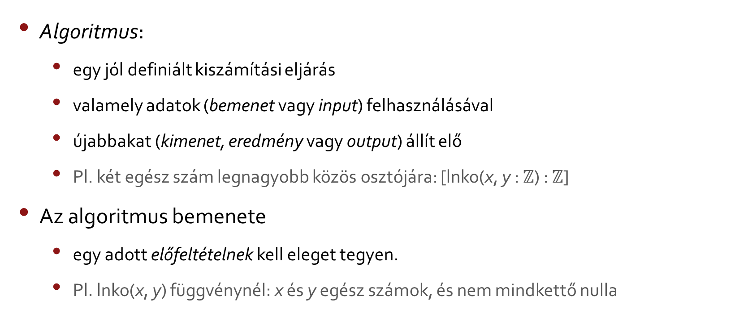
Algoritmus, elő- és utófeltétel
Algoritmus:
egy jól definiált kiszámítási eljárás
valamely adatok (bemenet vagy input) felhasználásával
újabbakat (kimenet, eredmény vagy output) állít elő
Pl. két egész szám legnagyobb közös osztójára: [lnko(x, y : $ℤ$) : $ℤ$]
Az algoritmus bemenete
egy adott előfeltételnek kell eleget tegyen.
Pl. lnko(x, y) függvénynél: x és y egész számok, és nem mindkettő nulla

Slide 17
Algoritmus, elő- és utófeltétel
Ha az előfeltétel teljesül, a kimenet adott utófeltételnek kell eleget tegyen
Az algoritmus bemenete és a kimenete közt elvárt kapcsolat
Az algoritmus
számítási lépésekből áll
szekvenciák, elágazások, ciklusok, eljárás- és függvényhívások segítségével
pszeudo-kódot (pl. struktogramokat) felhasználva formálunk algoritmussá.

Slide 18
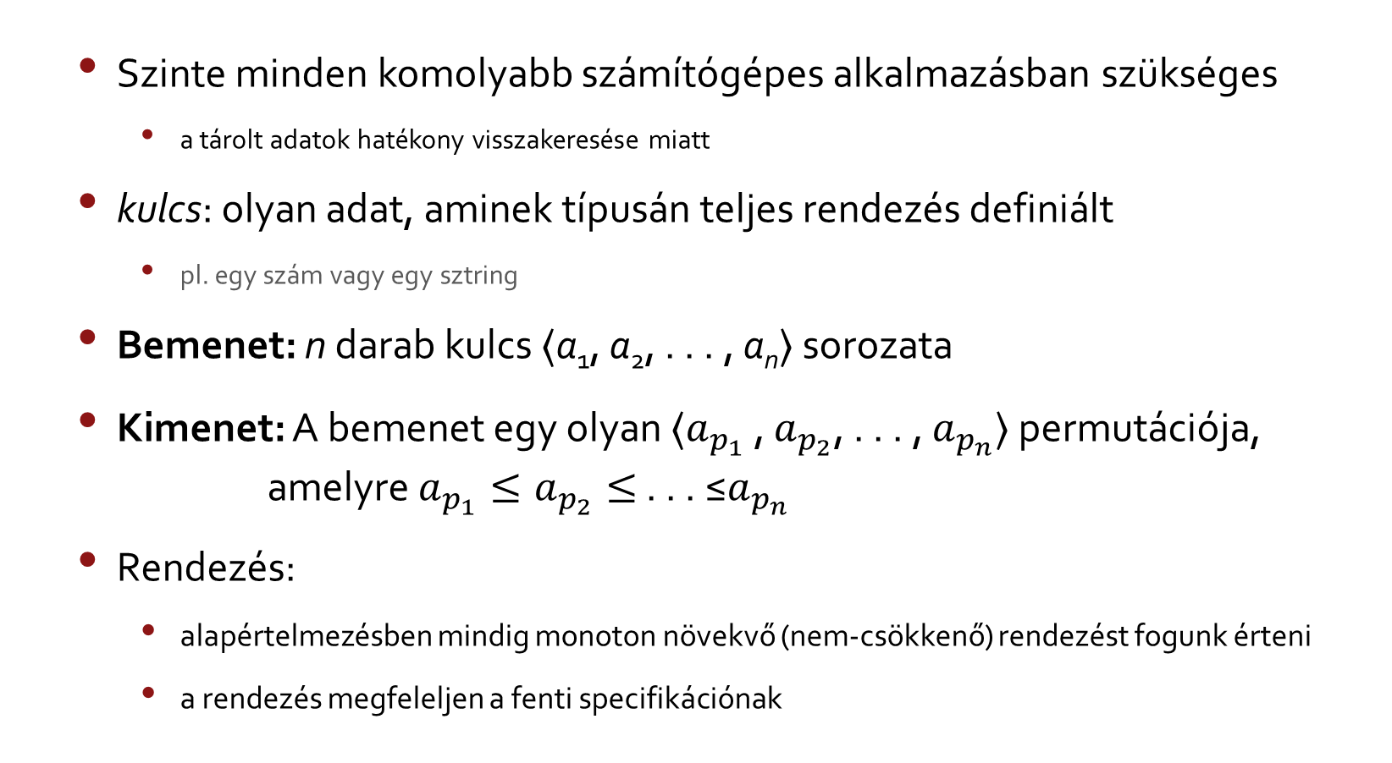
Rendezési feladat
Szinte minden komolyabb számítógépes alkalmazásban szükséges
a tárolt adatok hatékony visszakeresése miatt
kulcs: olyan adat, aminek típusán teljes rendezés definiált
pl. egy szám vagy egy sztring
Bemenet: n darab kulcs ⟨a₁, a₂, . . . , a_{n}⟩ sorozata
Kimenet: A bemenet egy olyan ⟨$a_{p_{1}}$ , $a_{p_{2}}$, . . . , $a_{p_{n}}$⟩ permutációja, amelyre $a_{p_{1}}≤a_{p_{2}}≤$ . . . ≤$a_{p_{n}}$
Rendezés:
alapértelmezésben mindig monoton növekvő (nem-csökkenő) rendezést fogunk érteni
a rendezés megfeleljen a fenti specifikációnak

Slide 19
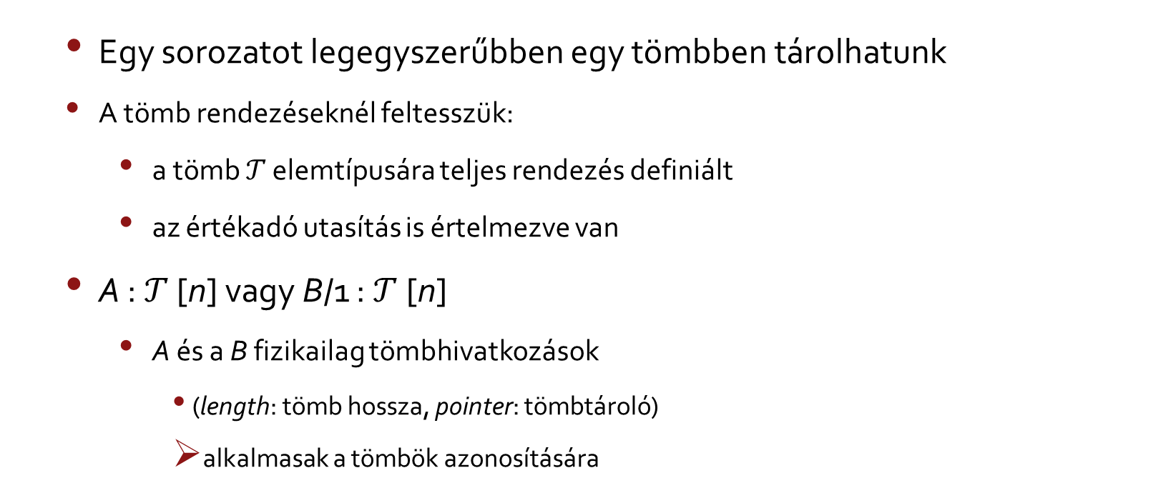
Rendezési feladat sorozatra
Egy sorozatot legegyszerűbben egy tömbben tárolhatunk
A tömb rendezéseknél feltesszük:
a tömb $𝒯$ elemtípusára teljes rendezés definiált
az értékadó utasítás is értelmezve van
A : $𝒯$ [n] vagy B/1 : $𝒯$ [n]
A és a B fizikailag tömbhivatkozások
(length: tömb hossza, pointer: tömbtároló)
alkalmasak a tömbök azonosítására

Slide 20
Rendezési feladat sorozatra
a tömb elemei: (A[0], . . . ,A[n − 1] / B[1], . . . ,B[n])
n = 0 -> a tömbnek nincs eleme
B[k..u]
k/u: első/utolsó elem indexe
k>u =>B[k..u] résztömb üres
A[k..u)
k/u-1: első/utolsó elem indexe
k≥u =>A[k..u) résztömb üres
B[1..n] / A[0..n) résztömb a B / A tömb minden elemét tartalmazza

Slide 21
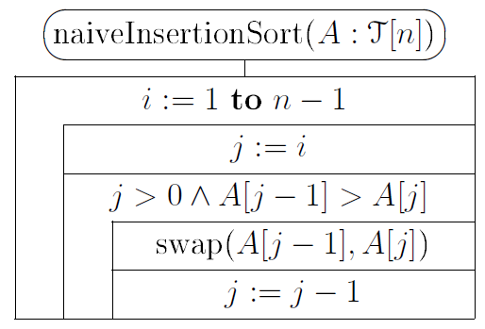
Beszúró rendezés (Insertion sort)
A rendezés lépései: (pl. az ⟨5, 4, 2, 8, 3⟩ )
Felosztjuk a sorozatot egy rendezett és egy ezt követő rendezetlen szakaszra
⟨5 | 4, 2, 8, 3⟩
Beszúrjuk a rendezetlen szakasz első elemét a rendezett részbe a megfelelő helyre
→ ⟨4, 5 | 2, 8, 3⟩
Ezt ismételgetjük, amíg a sorozat rendezetlen vége el nem fogy
→ ⟨2, 4, 5 | 8, 3⟩ → ⟨2, 4, 5, 8 | 3⟩ → ⟨2, 3, 4, 5, 8 | ⟩ = ⟨2, 3, 4, 5, 8⟩

Slide 22
Beszúró rendezés optimalizálása
A rendezett beszúrás technikája:
A sorozat tárolásától függ
Naiv megoldás:
A beszúrandó elemet addig cserélgetjük a bal szomszédjával, amíg a helyére nem ér
Sok felesleges adatmozgatás
Hatékonyabb:
Ha a helyén van -> nem mozdítjuk
Különben:
Elején kivesszük
Megkeressük a helyét
Visszatesszük a tömbbe

Slide 23
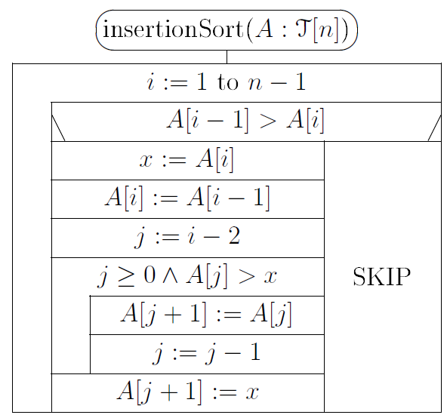
Naiv beszúró rendezés optimalizálása
Beszúrás a beszúró rendezés alapváltozatában:
a rendezetlen szakasz első elemét (x) összehasonlítjuk a rendezett szakasz utolsó elemével (u)
u ≤ x
x a helyén van
a rendezett szakasz felső határát eggyel növeljük
u > x
x-et elmentjük egy temporális változóba
u-t az x helyére csúsztatjuk -> u régi helyén: „lyuk”
mozgatás, amíg a lyuknak van bal szomszédja, és ez > x
az x -et a „lyuk”-ba tesszük
⟨2, 4, 5, 8|, 3⟩
⟨2, 4, 5, 8,_⟩, x = 3
⟨2, 4, 5,_, 8⟩, x = 3
⟨2, 4,_, 5, 8⟩, x = 3
⟨2,_, 4, 5, 8⟩, x = 3
⟨2, 3, 4, 5, 8⟩

Slide 24
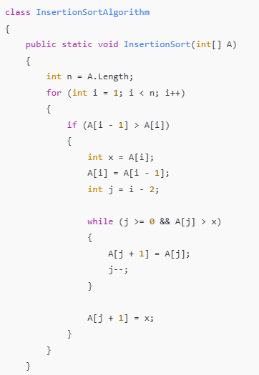
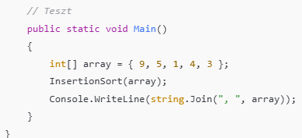
Beszúró rendezés C# kódja*

Slide 25
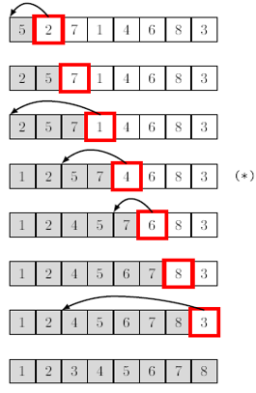
Beszúró rendezés
A fő ciklus invariánsa:
1 ≤ i ≤ n ∧
A[0..n) az input tömb egy permutáltja,
Ahol A[o..i) prefixe monoton növekvően rendezett
Összefoglalva:
Ha n < 2
az A tömb üres, vagy egyelemű -> rendezett
a program fő ciklusa egyszer sem fut le

Slide 26
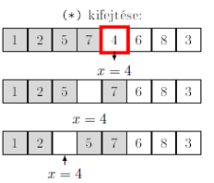
Beszúró rendezés
Összefoglalás folytatása:
Ha n ≥ 2
A[0..1) rendezett és i := 1-re fennáll az invariáns
A fő ciklus magja:
A[i]-t beszúrja a tömb rendezett szakaszába
i-t eggyel növeli
tartja az invariánst
Mikor i eléri az n értéket:
már a teljes A tömb rendezett
az eljárás befejeződik

Slide 27
S Program hatékonysága
Hatékonyság: az eljárás erőforrás igénye
Futási ideje
Tárigénye
Az algoritmusok erőforrásigényét a bemenet mérete függvényében szokás megadni
Rendező algoritmusoknál a rendezendő adatok száma (n)
Futási idő (~ a műveletigény~ futási idő ~költség)
Sok ismeretlen körülmény
futási idő nem meghatározható

Slide 28
S Program hatékonysága
Becslések:
Legrosszabb vagy maximális: MT_{S}(n)
Várható vagy átlagos: AT_{S}(n)
Legjobb vagy minimális mT_{S}(n) esetek
Ha MT_{S}(n) = mT_{S}(n) -> (def. szerint) T_{S}(n) a minden esetre vonatkozó műveletigény
adott n méretű input esetén:
adott S algoritmus: alprogramhívások végrehajtásának száma
kódban szereplő különböző ciklusok iterációinak száma

Slide 29
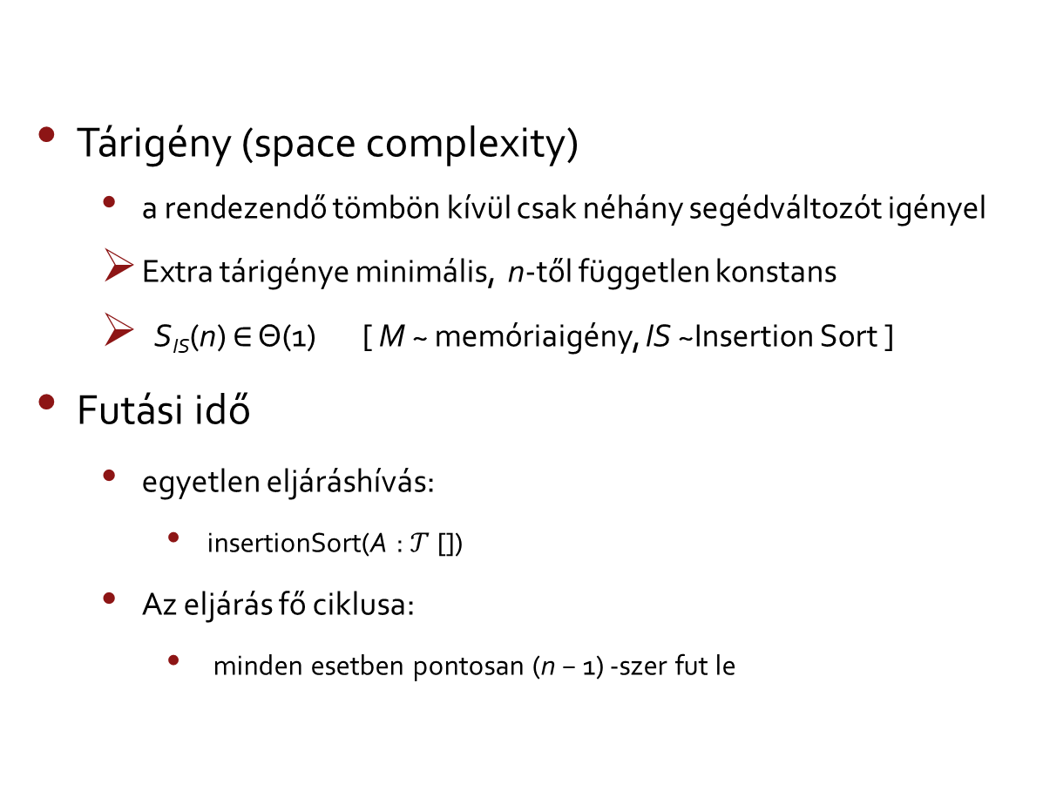
Beszúró rendezés hatékonysága
Tárigény (space complexity)
a rendezendő tömbön kívül csak néhány segédváltozót igényel
Extra tárigénye minimális, n-től független konstans
S_{IS}(n) ∈ Θ(1) [ M ~ memóriaigény, IS ~Insertion Sort ]
Futási idő
egyetlen eljáráshívás:
insertionSort(A : $𝒯$[])
Az eljárás fő ciklusa:
minden esetben pontosan (n − 1) -szer fut le

Slide 30
Becslés a beszúró rendezés minimális futási idejére mT_{IS}(n) (n: a rendezendő tömb mérete)
A[1..n] eleve monoton növekvően rendezett
Külső ciklus: mindig jobb ág
Belső ciklus: egyet sem iterál
mT_{IS}(n) = 1 + (n − 1) = n (∈ Θ(n))
1 eljáráshívás + a külső ciklus (n − 1) iterációja.

Slide 31
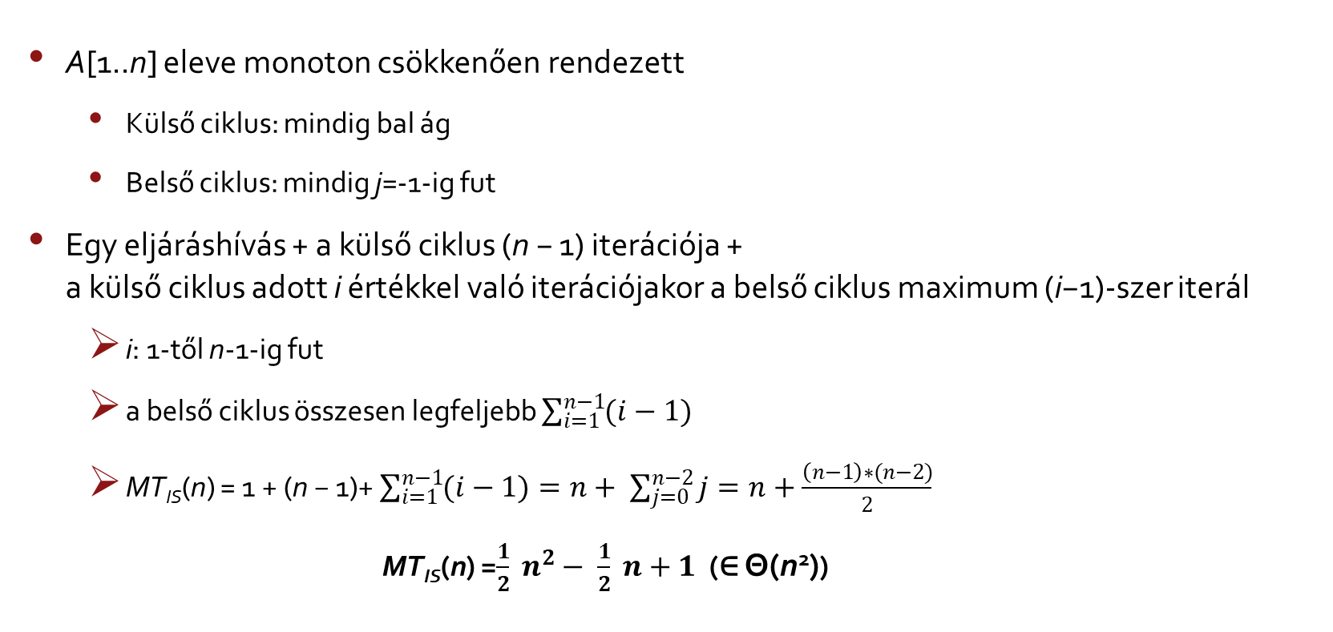
Beszúró rendezés maximális futási ideje MT_{IS}(n) (ahol n a rendezendő tömb mérete)
A[1..n] eleve monoton csökkenően rendezett
Külső ciklus: mindig bal ág
Belső ciklus: mindig j=-1-ig fut
Egy eljáráshívás + a külső ciklus (n − 1) iterációja + a külső ciklus adott i értékkel való iterációjakor a belső ciklus maximum (i−1)-szer iterál
i: 1-től n-1-ig fut
a belső ciklus összesen legfeljebb $\sum_{i=1}^{n−1}{(i−1)}$
MT_{IS}(n) = 1 + (n − 1)+ $\sum_{i=1}^{n−1}{(i−1)}=n+ \sum_{j=0}^{n−2}{j}=n+\frac{\left(n−1\right)∗(n−2)}{2}$
MT_{IS}(n) =$\frac{1}{2} n^{2}− \frac{1}{2} n+1$ (∈ Θ(n²))

Slide 32
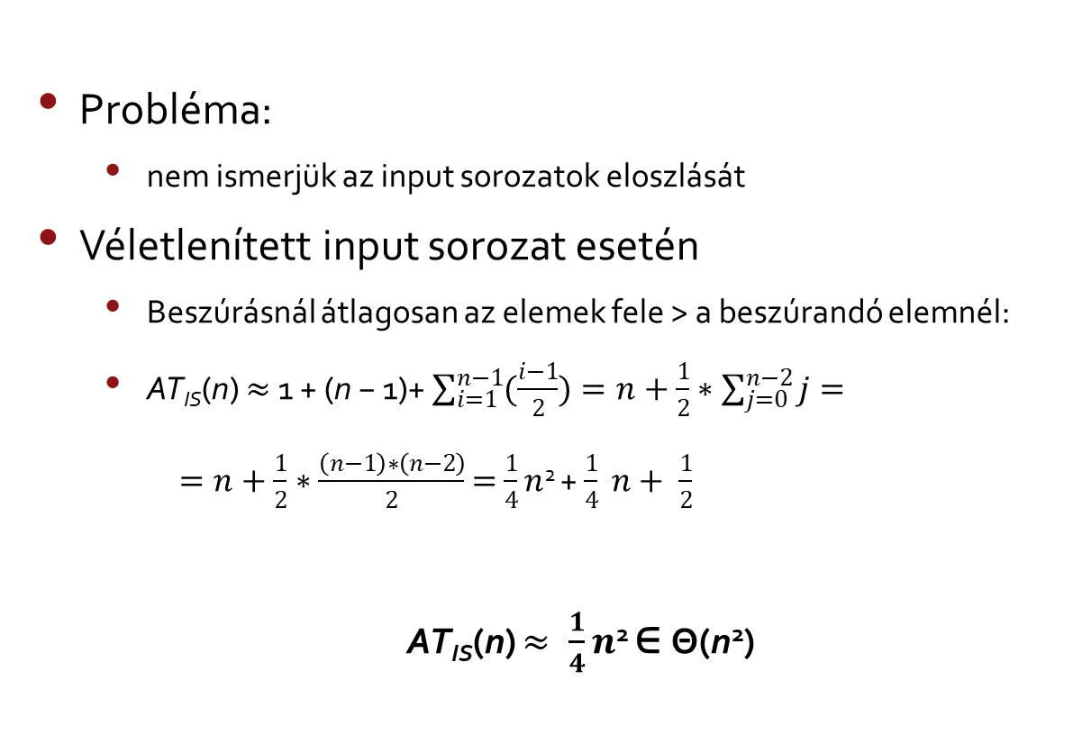
Beszúró rendezés átlagos futási ideje AT_{IS}(n) (ahol n a rendezendő tömb mérete)
Probléma:
nem ismerjük az input sorozatok eloszlását
Véletlenített input sorozat esetén
Beszúrásnál átlagosan az elemek fele > a beszúrandó elemnél:
AT_{IS}(n) $≈$ 1 + (n − 1)+ $\sum_{i=1}^{n−1}{(\frac{i−1}{2})}=n+\frac{1}{2}∗\sum_{j=0}^{n−2}{j}=$
$=n+\frac{1}{2}∗\frac{\left(n−1\right)∗\left(n−2\right)}{2}$ $=$ $\frac{1}{4}$ $n$² + $\frac{1}{4} n+ \frac{1}{2}$
AT_{IS}(n) $≈ \frac{1}{4}n$² ∈ Θ(n²)

Slide 33
Beszúró rendezés átlagos futási ideje AT_{IS}(n) (ahol n a rendezendő tömb mérete)
Előrendezett inputok esetén: lineáris időben tudunk rendezni ~ optimális
Monoton növekvően előrendezett inputok:
az input sorozat elemeinek a rendezés utáni helyüktől való távolsága:
n -től független k konstanssal felülről becsülhető
a végső pozíciójuktól távolabb lévő elemek száma:
n -től független s konstanssal felülről becsülhető
Belső ciklus futási ideje max. (k+s)*n
Műveletigény: Lineáris (Θ(n))
Monoton csökkenően előrendezett inputok:
Műveletigény: közelít a legrosszabb esethez
n milliós (v. >) nagyságrendű –> nagyon hosszú futási idő –> használhatatlan
Ha ezt tudjuk: Fordítsuk meg a sorozatot (Θ(n)) => monoton növekvően előrendezett sorozat lesz.

Slide 34
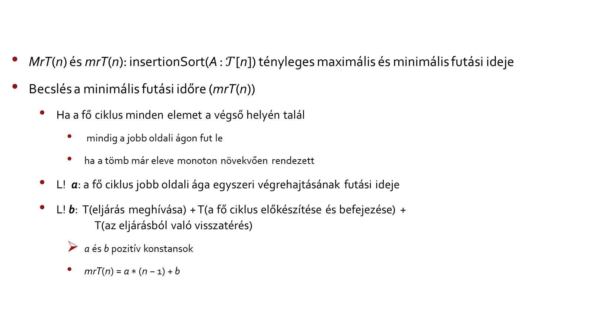
A futási időkre vonatkozó becslések*
MrT(n) és mrT(n): insertionSort(A : $𝒯$[n]) tényleges maximális és minimális futási ideje
Becslés a minimális futási időre (mrT(n))
Ha a fő ciklus minden elemet a végső helyén talál
mindig a jobb oldali ágon fut le
ha a tömb már eleve monoton növekvően rendezett
L! a: a fő ciklus jobb oldali ága egyszeri végrehajtásának futási ideje
L! b: T(eljárás meghívása) + T(a fő ciklus előkészítése és befejezése) + T(az eljárásból való visszatérés)
a és b pozitív konstansok
mrT(n) = a ∗ (n − 1) + b

Slide 35
A futási időkre vonatkozó becslések*
L! p = min(a, b) és P = max(a, b) (=> 0 < p ≤ P)
p ∗ (n − 1) + p ≤ mrT(n) = a ∗ (n − 1) + b ≤ P ∗ (n − 1) + P
p ∗ n ≤ mrT(n) ≤ P ∗ n
p ∗ mT_{IS}(n) ≤ mrT(n) ≤ mT_{IS}(n)
Becslés a maximális futási időre (MrT(n))
ha mindig a külső ciklus bal ágát hajtja végre és a belső ciklus j = -1-ig fut
ha a tömb már eleve szigorúan monoton csökkenően rendezett

Slide 36
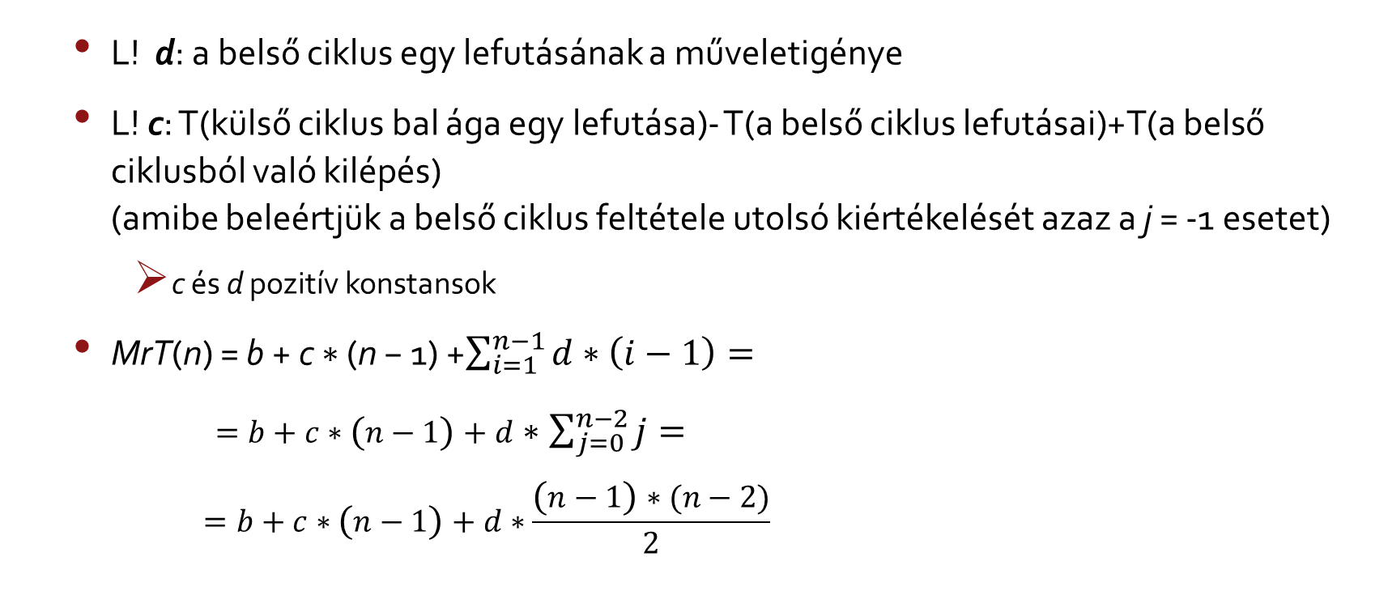
A futási időkre vonatkozó becslések*
L! d: a belső ciklus egy lefutásának a műveletigénye
L! c: T(külső ciklus bal ága egy lefutása)- T(a belső ciklus lefutásai)+T(a belső ciklusból való kilépés) (amibe beleértjük a belső ciklus feltétele utolsó kiértékelését azaz a j = -1 esetet)
c és d pozitív konstansok
MrT(n) = b + c ∗ (n − 1) +$\sum_{i=1}^{n−1}{d∗\left(i−1\right)=}$
$=b+c∗\left(n−1\right)+d$ $∗\sum_{j=0}^{n−2}{j=}$
$$=b+c∗\left(n−1\right)+d∗\frac{\left(n−1\right)∗(n−2)}{2}$$

Slide 37
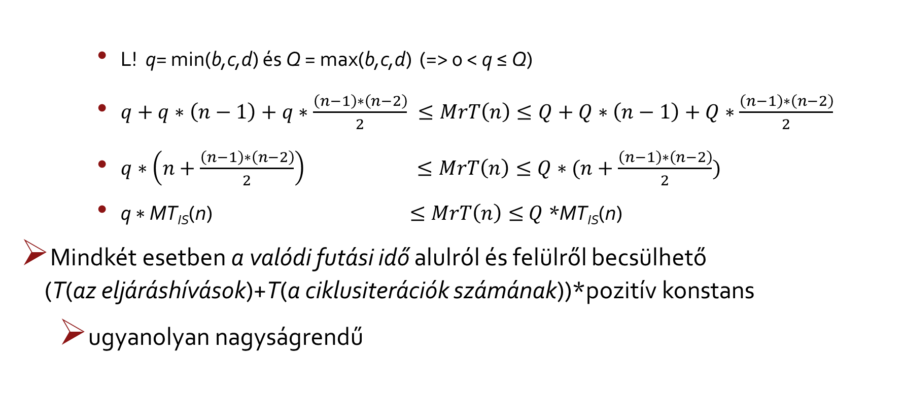
A futási időkre vonatkozó becslések*
L! q= min(b,c,d) és Q = max(b,c,d) (=> 0 < q ≤ Q)
$q+q∗\left(n−1\right)+q∗\frac{\left(n−1\right)∗\left(n−2\right)}{2} ≤MrT\left(n\right)≤Q+Q∗\left(n−1\right)+Q∗\frac{\left(n−1\right)∗\left(n−2\right)}{2}$
$q∗\left(n+\frac{\left(n−1\right)∗\left(n−2\right)}{2}\right) ≤MrT\left(n\right)≤Q∗(n+\frac{\left(n−1\right)∗\left(n−2\right)}{2})$
q ∗ MT_{IS}(n) $≤MrT\left(n\right)≤$ $Q$*MT_{IS}(n)
Mindkét esetben a valódi futási idő alulról és felülről becsülhető (T(az eljáráshívások)+T(a ciklusiterációk számának))*pozitív konstans
ugyanolyan nagyságrendű

Slide 38
Rendezések stabilitása
Egy rendezés stabil (stable):
ha megtartja az egyenlő kulcsú elemek eredeti sorrendjét
A stabilitás (stability) előnyös tulajdonság:
Pl. rekordoknál, ha vannak azonos kulcsú rekordok
A stabilitás nélkülözhetetlen tulajdonság:
pl. (lineáris műveletigényű) radix rendezésnél

Slide 39
Rendezések stabilitása
Stabil rendezések
Nem stabil rendezések
Beszúró rendezés
(insertion sort)
Kupacrendezés
(heap sort)
az előadás szerinti változatban
A tömb rendezett szakaszába az újabb elemeket jobbról balra szúrjuk be
A beszúrandóval egyenlő kulcsú elemeket már nem lépjük át
Gyorsrendezés
(quicksort)
Összefésülő rendezés
(merge sort)

Slide 40

Kiválasztó rendezések (selection sorts)
Minimumkiválasztásos rendezés:
Megkeressük az A[0..n) tömb minimális elemét -> csere(min, A[0])
Megkeressük a A[1..n) résztömb legkisebb elemét -> csere(min, A[1])
Folytassuk ezen a módon az A[0..n) első (n − 1) elemére!
Tömb
rendezett szakasz: a tömb elején kezdetben üres
rendezetlen szakasz: tömb vége
Műveletidő
$Ö\left(n\right)=\sum_{i=1}^{n−1}{i=}\frac{n∗\left(n−1\right)}{2} ∈ Θ\left(n^{2}\right)$
$Cs\left(n\right)=n−1$
⟨3; 9; 7; 1; 6; 2⟩
⟨1 | 9; 7; 3; 6; 2⟩
⟨1; 2 | 7; 3; 6; 9⟩
⟨1; 2; 3 | 7; 6; 9⟩
⟨1; 2; 3; 6 | 7; 9⟩
⟨1; 2; 3; 6; 7 | 9⟩
⟨1; 2; 3; 6; 7; 9⟩

Slide 41
„oszd meg és uralkodj” elv
Az adott problémát két (vagy több) részfeladatra bontjuk
Eredetihez hasonló
Egyszerűbb (kisebb)
2. Ezeket megoldjuk
Ha a megoldandó (rész)probléma elég egyszerű -> közvetlenül
Egyébként: ugyanazzal az algoritmussal
3. A részeredményekből összerakjuk a felbontott probléma megoldását

Slide 42
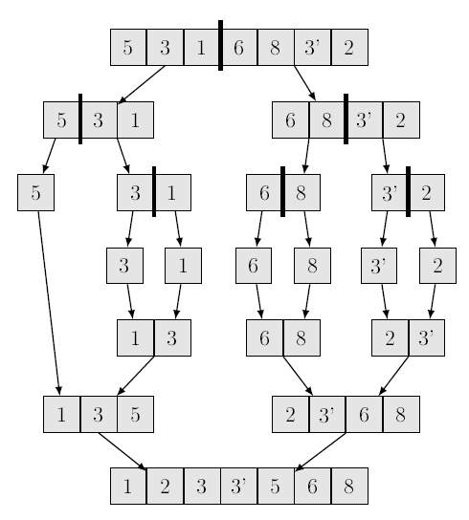
Összefésülő rendezés (Merge Sort)
„oszd meg és uralkodj” elv
Adott: egy rendezendő kulcssorozat
2 eset:
Üres és az egyelemű sorozatok:
eleve rendezettek
Hosszabb sorozatok:
A két fél-sorozatot ugyanezzel a módszerrel rendezzük
A rendezett fél-sorozatokat rendezetten összefésüljük

Slide 43
Összefésülő rendezés tulajdonságai, szemléltetése
Stabil rendezés
megőrzi az egyenlő kulcsú elemek bemeneti sorrendjét
rendezett résztömbök összefésülésekor, egyenlő kulcsok esetén a bal oldali résztömbből származó kulcsot tesszük először a helyére
Műveletigénye
MT_{MS}(n),mT_{MS}(n) ∈ Θ(n log n)
MT_{MS}(n) aszimptotikusan optimális az ún. összehasonító rendezések között
nagy elemszámú sorozatokat is viszonylag gyorsan rendez

Slide 44
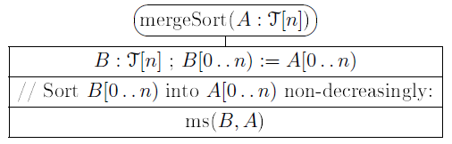
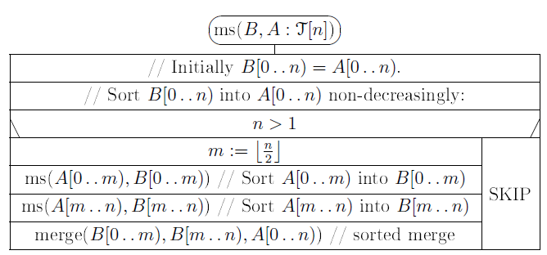
Összefésülő rendezés algoritmusa

Slide 45
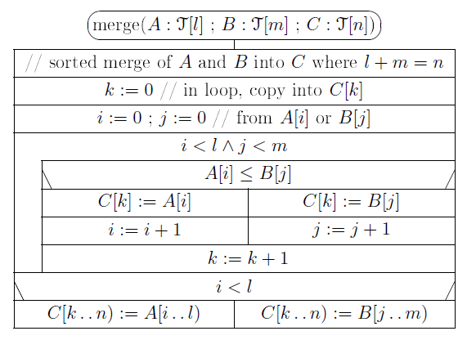
Összefésülő rendezés algoritmusa

Slide 46
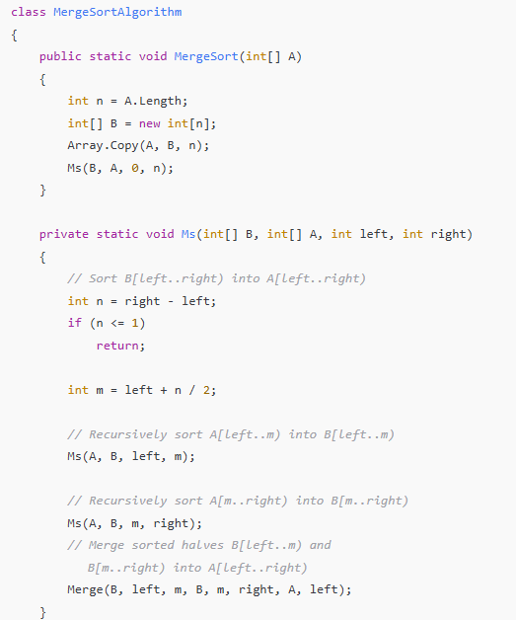
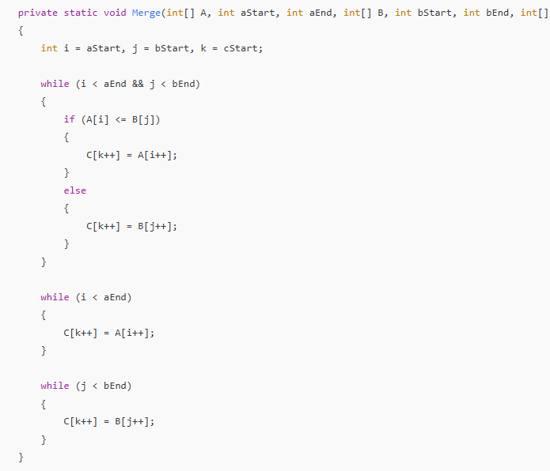
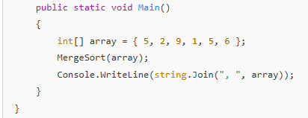
Összefésülő rendezés C# kódja*

Slide 47
Merge vizsgálata
A merge sort stabilitását a merge() eljárás explicit ciklusának elágazása biztosítja:
A[i] = B[j] => A[i]-t másolja C[k]-ba
Az A résztömb megelőzi a B résztömböt a mindkettőt tartalmazó (rész)tömbben
A merge() eljárás műveletigénye: T_{mb}(n) = n ∈ Θ(n)
C.length=n
Az eljárás során ennek mindegyik eleme egy-egy iterációval áll elő A-ból vagy B-ből
Az explicit ciklus:
C[0..k)-t tölti fel, k iterációval.
Az implicit ciklusok:
C[k..n) := . . . alakú utasításokba rejtve jelennek meg
csak az egyik fog végrehajtódni n−k iterációval
Összesen: k+(n-k) = n iteráció

Slide 48
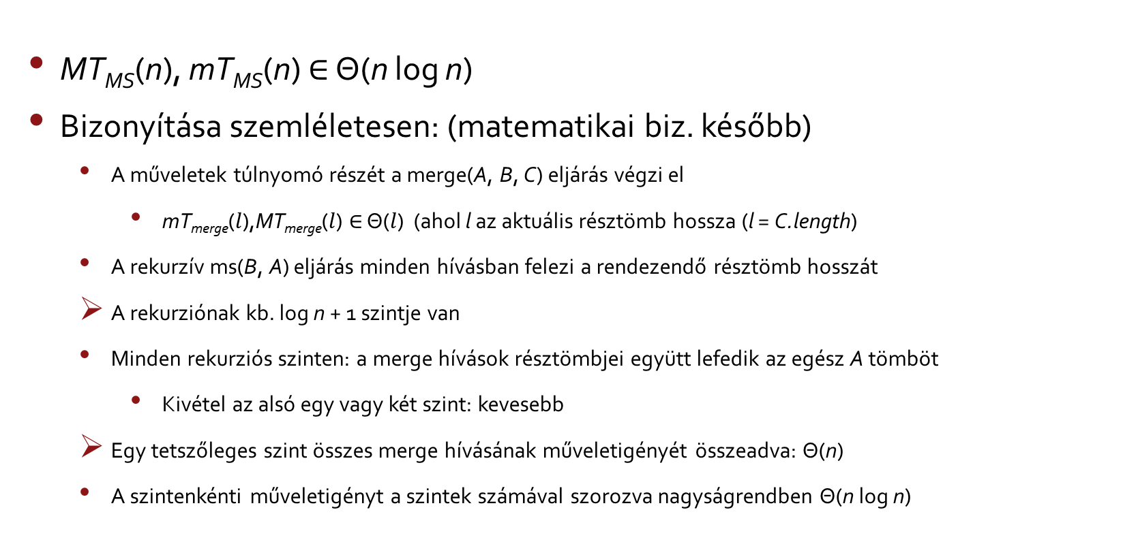
A merge sort műveletigénye: szemléletes megközelítés
MT_{MS}(n), mT_{MS}(n) ∈ Θ(n log n)
Bizonyítása szemléletesen: (matematikai biz. később)
A műveletek túlnyomó részét a merge(A, B, C) eljárás végzi el
mT_{merge}($l$),MT_{merge}($l$) ∈ Θ($l$) (ahol l az aktuális résztömb hossza (l = C.length)
A rekurzív ms(B, A) eljárás minden hívásban felezi a rendezendő résztömb hosszát
A rekurziónak kb. log n + 1 szintje van
Minden rekurziós szinten: a merge hívások résztömbjei együtt lefedik az egész A tömböt
Kivétel az alsó egy vagy két szint: kevesebb
Egy tetszőleges szint összes merge hívásának műveletigényét összeadva: Θ(n)
A szintenkénti műveletigényt a szintek számával szorozva nagyságrendben Θ(n log n)

Slide 49
Tárigény
Tárigény tömbökre:
n méretű segédtömb
néhány segédváltozó
a rekurzív hívások adminisztrálásának tárigénye: ~ log n
S_{MS}(n) ∈ Θ (n + log n) = Θ (n)
Röviden: S_{MS}(n) ∈ Θ (n )

Slide 50
Ellenőrző kérdések
Adja meg a rendezési feladat specifikációját!
Mit nevezünk stabil rendezésnek?
A tanult rendezések közül melyik stabil?
Mennyi a beszúrásos rendezés műveletigénye és tárigénye? Miért?
Mennyi az összefésüléses rendezés műveletigénye és tárigénye? Miért?
Adja meg a tanult rendezőalgoritmusok struktogramját!
Mit jelent az „oszd meg és uralkodj” elv? Melyik rendezés alapul ezen az elven?

Slide 51
Köszönöm a figyelmet!
Pusztai Kinga
A bemutató Ásványi Tibor: Algoritmusok és adatszerkezetek I.
előadásjegyzete alapján készült.

